Slide 1
AMARU KIDS
Tecnologia inclusiva para transformar vidas
Problema en 1 oracion
Muchos ninos quedan fuera del aprendizaje digital porque las apps educativas no se adaptan a sus necesidades visuales, auditivas o comunicacionales.
+900.000
personas en Ecuador enfrentan barreras de vision, audicion o comunicacion.
ODS 4
ODS 10

Slide 2
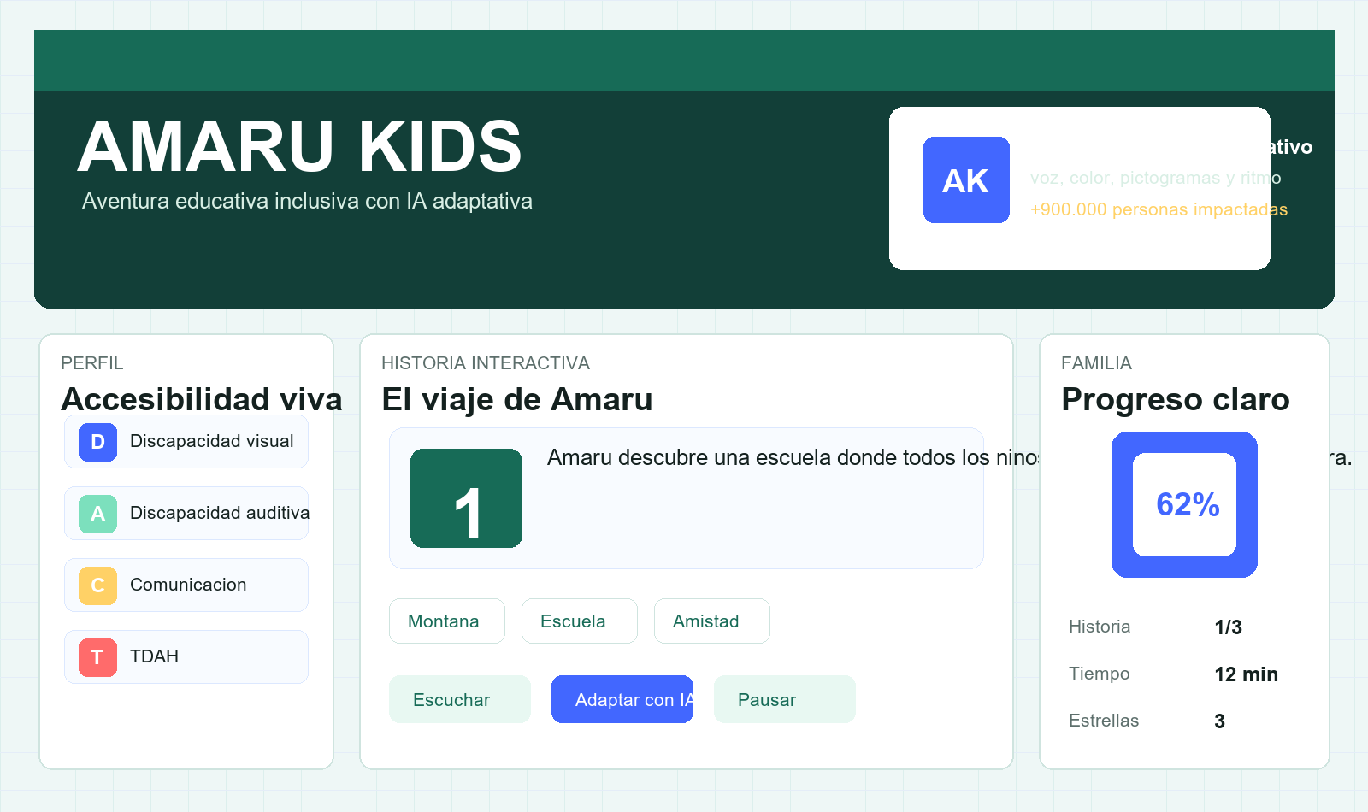
Pantalla principal
Una app web clara, colorida y profesional.
Primera impresion
La pantalla comunica el valor social, muestra estado de servicios y abre el MVP interactivo.
URL publica

Slide 3
Flujo 1: perfil de accesibilidad
El usuario elige como quiere aprender.
Seleccion de necesidades
Visual
Auditiva
Comunicacion
TDAH
La interfaz responde con alto contraste, texto ampliado, pictogramas y actividades cortas.

Slide 4
Flujo 2: historia interactiva
El viaje de Amaru convierte el aprendizaje en aventura.
Amaru descubre una escuela donde todos los ninos pueden aprender a su manera.
1
Montana
Escuela
Amistad
Texto + pictogramas + pregunta de comprension.

Slide 5
Flujo 3: voz y recompensas
Autonomia para aprender y motivacion para continuar.
Escuchar historia
Responder actividad
Ganar estrella
El nino escucha, responde y recibe una recompensa. La familia ve avance, tiempo de uso y estrellas.
Panel familiar

Slide 6
Funcion IA / adaptacion
Gemini AI transforma contenido segun el perfil.
Perfil
>
Gemini AI
>
Texto adaptado
La IA puede simplificar instrucciones, reforzar pictogramas y ajustar el lenguaje para que el aprendizaje sea mas accesible.
Lista para activarse con VITE_GEMINI_API_KEY.

Slide 7
Impacto ODS
Inclusion educativa con medicion clara.
ODS 4
ODS 10
Metricas
Educacion de calidad para ninos con necesidades especificas.
Reducir desigualdades con tecnologia accesible en espanol.
Usuarios, historias completadas, tiempo de uso y satisfaccion familiar.

Slide 8
Equipo AMARU KIDS
Hackathon 2026 · MVP educativo inclusivo
Abigail Flores · Lider del Proyecto
Marthina Correa · Diseno e Investigacion UX/UI
Luciana Penaherrera · Innovacion y Tecnologia
Daniela · Mentora Pedagogica
Que ningun nino quede fuera del aprendizaje digital.

